Slide 1


Matplotlib·Seaborn
데이터 시각화
관계와 추세 그래프
Day 08
한양대학교 ERICA | 최지원
Notes:
안녕하세요. Matplotlib·Seaborn 데이터 시각화 여덟 번째 시간입니다. 지난 시간에는 범주끼리 개수와 평균을 비교해 봤습니다. 이번 시간에는 두 값이 어떻게 함께 움직이는지, 그리고 시간에 따라 어떻게 변하는지를 그려 보겠습니다.

Slide 2

이번 시간 흐름
한양대학교 ERICA
도입
본론
정리
Matplotlib·Seaborn · 최지원
Day 08
01
산점도와 hue·size
세 번째 변수를 색과 크기로
학습 목표
02
회귀선
regplot, lmplot, 상관과 인과
색과 크기로
세 번째 변수 더하기
회귀선과 상관계수로
관계의 방향 읽기
평균선과 이동평균으로
추세 읽기
03
시계열 선 그래프
lineplot, 이동평균
© 한양대학교 ERICA · Matplotlib·Seaborn 데이터 시각화
2
Notes:
순서를 보시면 먼저 산점도를 Seaborn으로 다시 그려 보고, 색과 크기로 세 번째 변수를 더해 볼겁니다. 그다음 점들이 기울어진 방향을 직선 하나로 그어 보고 숫자로도 표현해 보구요.
마지막으로 x축이 시간인 경우를 lineplot으로 그려 보겠습니다.
내용이 많아 보이지만 두가지만 보시면됩니다. 값의 상관관계와 추세를 확인해 보는겁니다.

Slide 3
산점도와 hue·size
한양대학교 ERICA
도입
본론
정리
Matplotlib·Seaborn · 최지원
Day 08
01
PART 01
세 번째 변수는 색과 크기로 더한다
© 한양대학교 ERICA · Matplotlib·Seaborn 데이터 시각화
3
Notes:
먼저 산점도부터 보겠습니다. 이번에는 점에 색과 크기를 더해서 세 번째 변수까지 같이 보여 줄겁니다.

Slide 4
전공별로 색 나누기
한양대학교 ERICA
도입
본론
정리
Matplotlib·Seaborn · 최지원
Day 08
scatterplot
fig, ax = plt.subplots(figsize=(8, 5))
sns.scatterplot(data=students,
x='study_hours',
y='exam_score',
hue='major',
hue_order=major_order,
alpha=0.7, ax=ax)
ax.set_title('전공별 공부 시간과 시험 점수')
plt.show()
한 행 = 점 하나
hue: 점 색으로 나눌 열
hue_order: 색·범례 순서
size: 점 크기로 나타낼 열
범례가 가리면 sns.move_legend
© 한양대학교 ERICA · Matplotlib·Seaborn 데이터 시각화
4
Notes:
공부 시간과 시험 점수 산점도를 Seaborn으로 그렸습니다. Seaborn에서는 표와 열 이름만 넘겨주면 되고, 축 이름도 열 이름이 저절로 붙죠.
여기에 hue로 전공을 넣어 줬는데요. 맵플롯립이었다면 전공마다 데이터를 나눠서 scatter를 다섯 번 그려야 했을 겁니다. Seaborn은 hue 한 줄이면 전공별로 색이 나뉩니다.
그려 보면 전공별 공부시간의 차이를 직관적으로 식별할 수 있습니다. 색을 더해서 안 보이던게 보이는 거죠.
그리고 여기에 다른값을 점 크기로 보여 주고 싶으면 size에 열 이름을 넣어 주시면 됩니다.

Slide 5

변수를 더할수록 좋을까
한양대학교 ERICA
도입
본론
정리
Matplotlib·Seaborn · 최지원
Day 08
색과 크기를 함께 읽기는 어려움
더하는 변수는 하나가 가장 읽기 쉬움
많아도 두 개(색·크기)까지 권함
크기로는 정확한 값을 읽기 어려움
핵심
큰 흐름만 읽고
변수는 하나씩 더함
© 한양대학교 ERICA · Matplotlib·Seaborn 데이터 시각화
5
Notes:
그럼 변수를 많이 더할수록 더 많이 보여 주는 걸까요? 그렇지 않습니다. 색이랑 크기를 동시에 읽는 건 생각보다 어렵습니다. 더하는 변수는 하나가 가장 읽기 쉽고, 많아도 색과 크기 두 개까지만 쓰시는 게 좋습니다.
그리고 점 크기로 정확한 값을 읽기는 어렵습니다. 그래서 큰 점이 왼쪽에 좀 더 많다, 이 정도 큰 흐름만 읽으시면 됩니다.

Slide 6
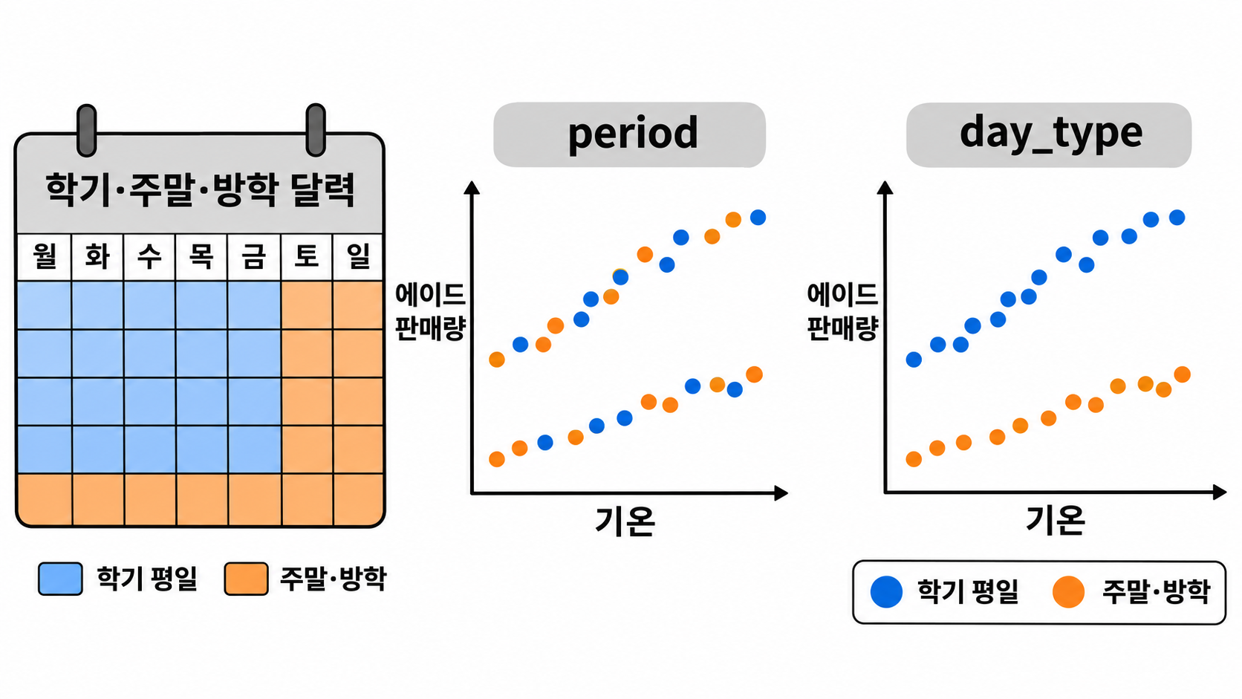
무리를 가르는 열 고르기
한양대학교 ERICA
도입
본론
정리
Matplotlib·Seaborn · 최지원
Day 08
두 갈래
위: 학기 평일 160일
아래: 주말·방학 205일
period: 두 갈래에 색이 섞임
day_type: 색이 깔끔하게 나뉨
무엇이 가르는지 먼저 생각
© 한양대학교 ERICA · Matplotlib·Seaborn 데이터 시각화
6
Notes:
기온과 에이드 판매량 산점도인데요. 점들이 위아래 두 갈래로 갈라져 있죠? 그럼 이 두 갈래를 나누는 건 뭘까요?
먼저 학사 기간으로 색을 나눠 보면, 1학기와 2학기 색이 위아래에 다 섞여 있습니다. 학기 중에도 평일 주말이 있으니까 판매량이 섞이는 겁니다. 그래서 학사기간으로는 깔끔하게 안 나뉩니다.
잘 생각해 보면 기준은 학기 평일이냐, 아니면 주말이나 방학이냐입니다. 이 기준으로 색을 나누면 위는 학기 평일, 아래는 주말과 방학 으로로 깔끔하게 갈라집니다.
이렇게 점들을 가르는게 뭔지를 먼저 생각해 보고, 그 열을 hue값에 넣어 주시면 됩니다.

Slide 7
표에 없으면 만든다
한양대학교 ERICA
도입
본론
정리
Matplotlib·Seaborn · 최지원
Day 08
코드 읽기
cafe['day_type'] = '주말·방학'
cafe.loc[
(cafe['period'].isin(
['1학기', '2학기']))
& (~cafe['weekday'].isin(
['토', '일'])),
'day_type'] = '학기 평일'
day_type_order = ['학기 평일', '주말·방학']
먼저 모든 날을 주말·방학으로
학기이고 토·일이 아닌 날만 바꿈
~: 조건 뒤집기
value_counts로 160·205 확인
© 한양대학교 ERICA · Matplotlib·Seaborn 데이터 시각화
7
Notes:
그런데 학기 평일이냐 아니냐 하는 열은 표에 없죠? 이렇게 기준이 표에 없으면 loc으로 새 열을 만들어 주면 됩니다.
코드 보시면 먼저 모든 날을 주말·방학으로 채워 두고요. 학기이면서 토요일, 일요일이 아닌 날만 학기 평일로 바꿔 줍니다.
그리고 정렬기준도 학기 평일과 주말,방학으로 나눠주면 데이터가 더 깔끔하게 보이겠죠.

Slide 8
회귀선
한양대학교 ERICA
도입
본론
정리
Matplotlib·Seaborn · 최지원
Day 08
02
PART 02
추세선은 관계의 방향을 보여 줄 뿐 원인을 말하지 않는다
© 한양대학교 ERICA · Matplotlib·Seaborn 데이터 시각화
8
Notes:
산점도에서는 점들이 기울어진 방향을 눈으로 읽었는데요. 이번에는 그 방향을 직선으로 그어 보고 숫자로도 나타내 보겠습니다.

Slide 9
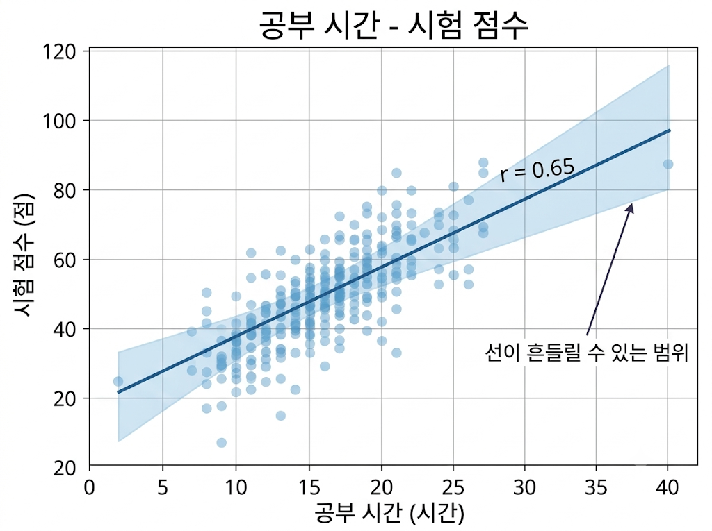
회귀선과 연한 띠
한양대학교 ERICA
도입
본론
정리
Matplotlib·Seaborn · 최지원
Day 08
regplot
회귀선: 점들을 잘 지나는 직선
기울기: 공부 1시간당 약 1.12점
띠: 회귀선의 95% 신뢰구간
scatter_kws: 점에만 줄 설정
띠는 7차시 오차 막대와 같은 뜻
© 한양대학교 ERICA · Matplotlib·Seaborn 데이터 시각화
9
Notes:
regplot은 산점도 위에 회귀선을 얹어 주는 함수입니다. 회귀선은 점들 사이를 가장 잘 지나가도록 그은 직선인데요, 추세선이라고도 합니다.
기울기를 보면 x가 1 늘어날 때 y가 어떻게 변하는지를 알 수 있습니다. 여기서는 공부를 1시간 더 할 때마다 점수가 같이 올라가는 거죠.
선 주변의 연한 띠는 회귀선이 얼마나 흔들릴 수 있는지를 보여주는 범위입니다. 지난 시간에 본 오차 막대랑 같은 뜻입니다. 학생이 많은 가운데는 띠가 좁고, 학생이 적은 오른쪽 끝은 넓어지죠.
모수가 많은 구간은 하나의 값이 추가되서 값을 변경하기 어렵지만 상위구간은 한두개만 추가되도 값이 변할수 있으니까 당연한겁니다.

Slide 10
상관계수 r
한양대학교 ERICA
도입
본론
정리
Matplotlib·Seaborn · 최지원
Day 08
-1~1, 부호는 방향
0에서 멀수록 직선 가까이 모임
공부 시간-점수 0.65, 점수-평점 0.72
SNS-수면 -0.36, 알바-공부 -0.28
주의
r = 0.65는 65%가 아님
0 근처도 관계가 없진 않음
© 한양대학교 ERICA · Matplotlib·Seaborn 데이터 시각화
10
Notes:
여기서 방향을 숫자 하나로 나타낸 게 상관계수 r입니다. corr 함수로 구하는데요. 마이너스 1부터 1 사이 값이고, 부호는 방향을 뜻합니다. 그리고 0에서 멀수록 점들이 직선 가까이 모여 있다는 뜻이됩니다.
공부 시간과 점수는 0.65라고 나오니까 양의 관계구요. SNS 시간과 수면 시간은 마이너스 0.36으로, SNS를 많이 할수록 잠을 덜 자는 음의 관계입니다.
여기서 숫자를 그대로 보면안됩니다. R이 0.65라고 65%만큼 관계가 있다는 뜻이 아닙니다. 값이 클수록 관계가 높구나 정도로 보셔야되요.
그리고 0에 가깝다고 관계가 아예 없는 것도 아닙니다. 직선 관계가 약할 뿐이라서, 꼭 산점도를 같이 보셔야 됩니다.

Slide 11
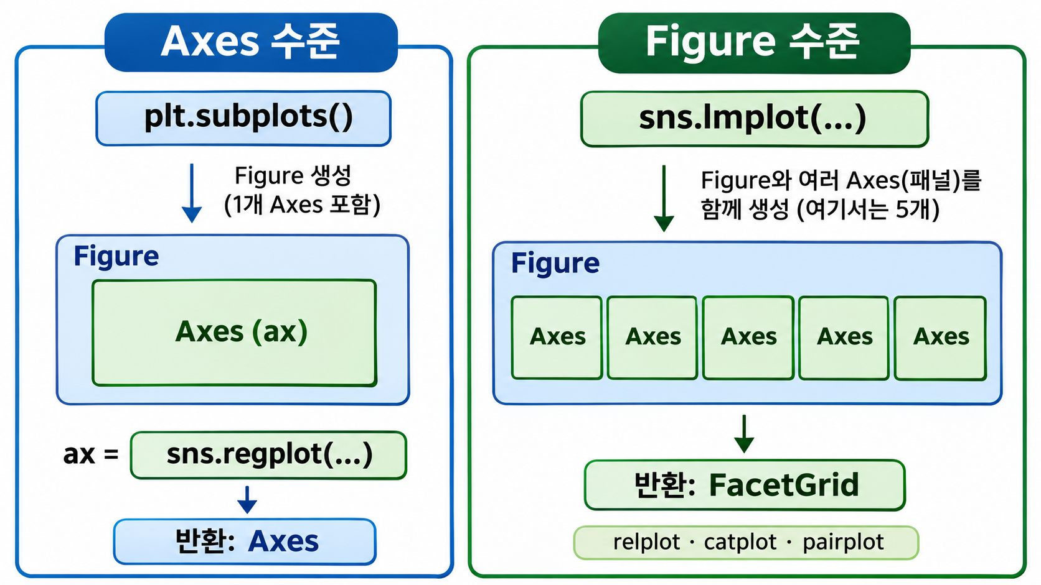
lmplot은 칸을 스스로 만든다
한양대학교 ERICA
도입
본론
정리
Matplotlib·Seaborn · 최지원
Day 08
두 수준
axes 수준: ax=로 칸 지정
figure 수준: 칸을 스스로 만듦
lmplot은 FacetGrid를 돌려줌
크기는 height·aspect
칸 하나에 넣으려면 regplot
© 한양대학교 ERICA · Matplotlib·Seaborn 데이터 시각화
11
Notes:
이번에는 lmplot을 볼건데요. 지금까지 쓴 함수들은 칸을 먼저 만들고 ax옵션으로 넘겨줬죠? 이런 함수를 axes 수준 함수라고 합니다.
그런데 lmplot은 다릅니다. 종이와 칸을 스스로 만드는 figure 수준 함수인데요. Col옵션에 전공을 넣으면 전공마다 칸을 알아서 만들어 줍니다.
대신 ax를 받지 않아서, 넣으면 오류가 납니다. 칸 하나에만 그리고 싶으면 regplot을 쓰시면 되구요.
그리고 돌려주는 것도 Axes가 아니라 FacetGrid라는 칸 묶음입니다. 그래서 크기도 figsize가 아니라 height와 aspect로 정해 줍니다.

Slide 12
전공별 회귀선
한양대학교 ERICA
도입
본론
정리
Matplotlib·Seaborn · 최지원
Day 08
figure 수준 다루기
g = sns.lmplot(data=students,
x='study_hours', y='exam_score',
col='major', col_order=major_order,
height=3,
scatter_kws={'s': 10, 'alpha': 0.5})
g.set_titles('{col_name}')
g.set_axis_labels('주간 공부 시간(시간)',
'시험 점수(점)')
plt.show()
col: 값마다 칸
col_order: 칸 순서
g.set_titles: 칸 제목
g.set_axis_labels: 축 이름
plt.subplots 줄은 쓰지 않음
© 한양대학교 ERICA · Matplotlib·Seaborn 데이터 시각화
12
Notes:
코드로 보시면 plt.subplots 줄이 없죠? lmplot이 칸을 직접 만들기 때문인데요.
제목이랑 축 이름도 반환받은 g객체로 달아 줍니다. 칸 제목은 set_titles, 축 이름은 set_axis_labels로 다는데요. 칸 제목을 안 정하면 열이름과 값으로 나옵니다.

Slide 13
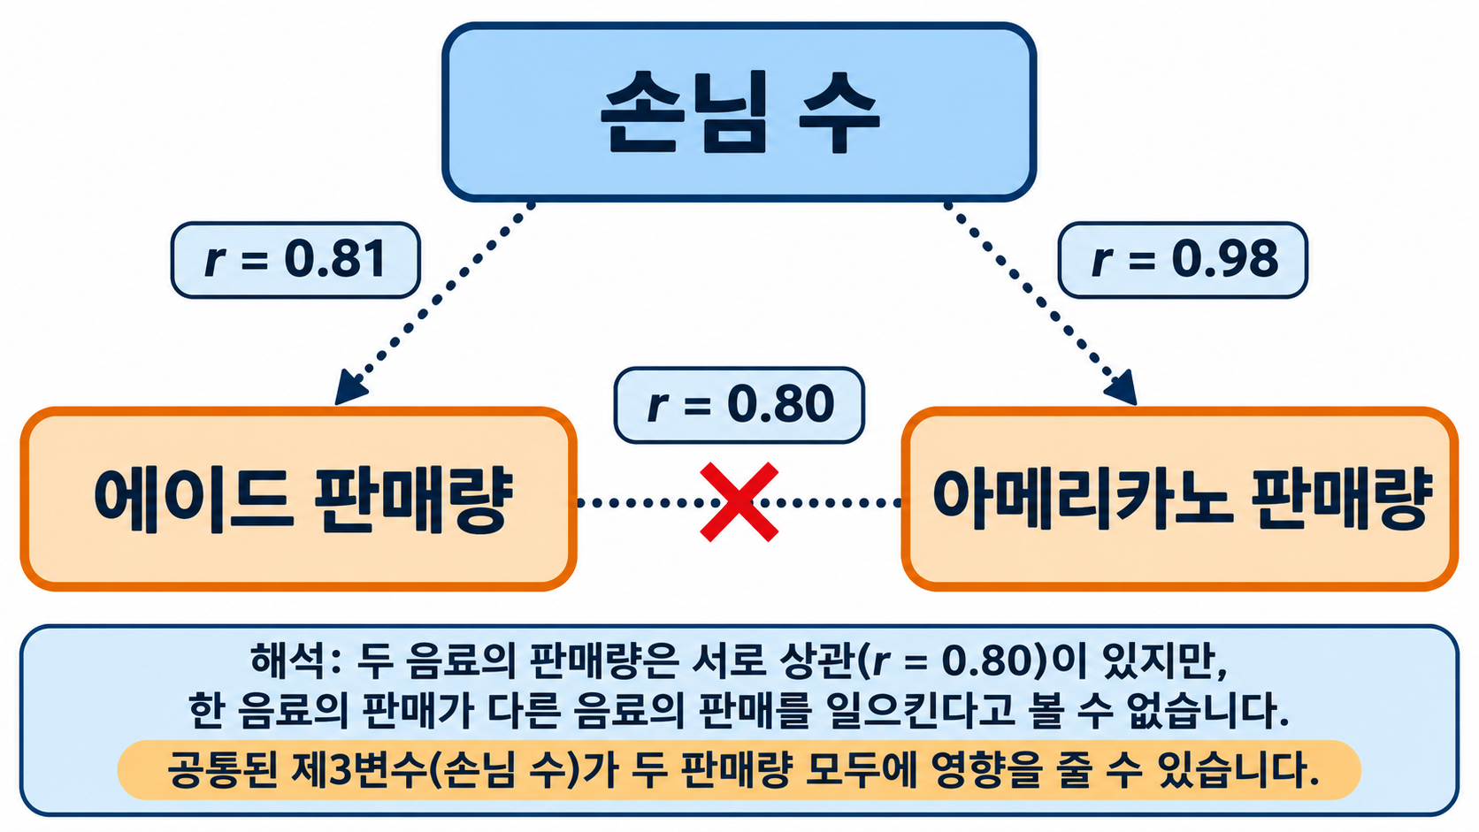
상관은 인과가 아니다
한양대학교 ERICA
도입
본론
정리
Matplotlib·Seaborn · 최지원
Day 08
함께 움직이는 값
에이드-아메리카노 r 0.80
에이드-손님 수 r 0.81
아메리카노-손님 수 r 0.98
제3의 변수: 손님 수
제3의 변수를 먼저 의심
© 한양대학교 ERICA · Matplotlib·Seaborn 데이터 시각화
13
Notes:
자 보시면 에이드와 아메리카노의 상관계수가 0.80인데요. 그럼 에이드가 많이 팔려서 아메리카노도 많이 팔리는 걸까요?
아니죠. 손님이 많은 날에 둘 다 많이 팔리는 겁니다. 이렇게 두 값을 같이 움직이게 하는 다른 변수가 숨어 있을 수 있습니다. 여기서는 손님 수가 숨어있는 값이겠죠?. 그래서 상관계수가 높다고해서 원인이된다고 볼 수는 없습니다.
반대로 숨어 있는 무리가 관계를 가리기도 합니다. 기온과 에이드의 상관계수는 전체로 보면 0.51인데, 학기 평일과 주말·방학으로 나눠서 보면 각각 0.72, 0.82로 훨씬 높아집니다. 그래서 전체 상관계수가 약하게 나와도 hue로 나눠서 한 번 더 보셔야 합니다.

Slide 14
시계열 선 그래프
한양대학교 ERICA
도입
본론
정리
Matplotlib·Seaborn · 최지원
Day 08
03
PART 03
x값마다 여러 값이면 평균과 범위를 함께 그린다
© 한양대학교 ERICA · Matplotlib·Seaborn 데이터 시각화
14
Notes:
이번에는 x축이 시간인 경우를 보겠습니다. 시간에 따라 값이 변하는 시계열 그래프입니다. 어떻게 변하는지 보겠습니다.

Slide 15
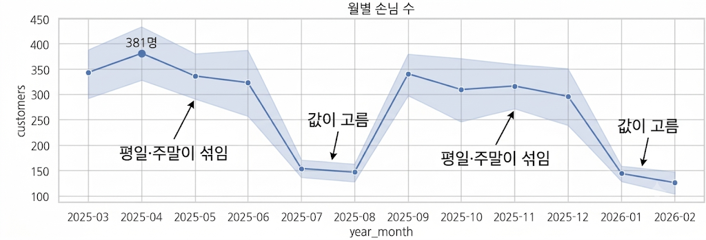
월별 lineplot
한양대학교 ERICA
도입
본론
정리
Matplotlib·Seaborn · 최지원
Day 08
lineplot
x값마다 y 평균을 선으로 이음
띠: 평균의 95% 신뢰구간
넣는 표: 원래 표 그대로
x값마다 값이 하나면 띠 없음
띠가 넓으면 값이 넓게 퍼진 달
© 한양대학교 ERICA · Matplotlib·Seaborn 데이터 시각화
15
Notes:
월별 평균을 선으로 그리려면 전에는 groupby로 평균 표를 만들고 plot으로 그렸었죠? lineplot은 원래 표를 그대로 넣어 주면, x값마다 평균을 계산해서 선으로 잇고 범위를 띠로 그려 줍니다.
그럼 앞에 보이시는 그래프가 그려지는데요. 띠가 넓은 달은 손님이 많은 달일까요? 그쵸 이제 알겠죠?. 값이 집중되지않고 넓게 퍼져 있는 달인겁니다. 학기 중인 달은 평일엔 손님이 많고 주말엔 적으니까 띠가 넓구요. 방학인 달은 차이가 적어서 좁습니다. 그리고 일별로 그리면 날짜마다 값이 하나뿐이라 띠없이 그냥 선으로 그려집니다.

Slide 16
7일 이동평균
한양대학교 ERICA
도입
본론
정리
Matplotlib·Seaborn · 최지원
Day 08
이동평균
cafe['customers_7d'] = (
cafe['customers'].rolling(7)
.mean().round(2))
fig, ax = plt.subplots(figsize=(10, 4))
sns.lineplot(data=cafe, x='date',
y='customers', alpha=0.3, label='일별',
ax=ax)
sns.lineplot(data=cafe, x='date',
y='customers_7d', label='7일 이동평균',
ax=ax)
plt.show()
그날 포함 지난 7행의 평균
짧은 출렁임을 걸러 추세만
처음 6행은 NaN
새 열로 더해 봄, 원래 값은 그대로
일별은 흐리게, 추세는 진하게
© 한양대학교 ERICA · Matplotlib·Seaborn 데이터 시각화
16
Notes:
일별 손님 수를 코드로보면 이렇게되는데요. 실습때 보시면 주말마다 뚝 떨어져서 톱니 모양이 됩니다. 이러면 큰 흐름이 잘 안 보이죠? 이럴 때 이동평균을 쓰면 됩니다. 날마다 지난 며칠의 평균을 다시 구하는 건데요.
코드 보시면 rolling(7).mean()이라고 되어있죠? 당일을 포함해서 지난 7일의 평균을 내는 겁니다. 처음 6일은 7일이 다 안 모여서 빈 값으로 나오구요. 원래 값을 바꾸는 게 아니라 새 열로 하나 더 만들어서 보는 겁니다.
일별 선은 흐리게, 이동평균 선은 진하게 겹쳐서 그리면, 시험 주간에 솟고 휴무일에 꺼지는 흐름이 잘 보입니다.

Slide 17
실습: 관계와 추세
한양대학교 ERICA
도입
본론
정리
Matplotlib·Seaborn · 최지원
Day 08
04
PART 04
점으로 나누고, 직선으로 긋고, 선과 띠로 읽는다
실습 환경에서 진행하겠습니다.
© 한양대학교 ERICA · Matplotlib·Seaborn 데이터 시각화
17
Notes:
그럼 실습 환경으로 넘어가서 같이 해 보겠습니다.

Slide 18


이번 시간 정리
한양대학교 ERICA
도입
본론
정리
Matplotlib·Seaborn · 최지원
Day 08
세 번째 변수는 hue, 점 무리를 가르는 열로
NEXT
9차시: 히트맵
회귀선은 방향, 상관은 인과가 아님
남은 불편: r을 한 쌍씩
상관·피벗 히트맵,
relplot·catplot, pairplot
lineplot은 평균과 범위, 이동평균으로 추세
© 한양대학교 ERICA · Matplotlib·Seaborn 데이터 시각화
18
Notes:
이렇게 직접 그리면서 확인해봤구요. 마지막으로 정리해 보겠습니다. 세 번째 변수는 hue로 더하는데, 점들을 가르는 열이 뭔지 먼저 생각해 보고 넣습니다. 회귀선과 상관계수는 관계의 방향을 보여 줄 뿐, 원인을 말해 주지는 않습니다. 그리고 시간에 따른 변화는 lineplot으로 평균과 범위를 보고, 이동평균으로는 추세를 보는겁니다.
다음 시간에는 히트맵과 여러 칸을 한 번에 그리는 그래프로 여러 변수를 한 장에 담아 보겠습니다.
다음 시간에 뵙겠습니다. 감사합니다.

